Slide 1
Тема урока: «Идейно-художественное своеобразие ранних рассказов А.П.Чехова»
Урок литературы в 11 классе подготовлен учителем русского языка и литературы Ударного УКП
Петровой Оксаной Владимировной

Slide 2
Цель урока:
дополнить знания учащихся по жизненному и творческому пути А.П. Чехова;
рассмотреть идейно-художественное своеобразие его ранних рассказов

Slide 3
Задачи урока:
1. Образовательные:
расширить познания учащихся о жизни и творчестве А.П. Чехова;
помочь обучающимся увидеть индивидуальность писателя через художественные особенности его произведений
2. Развивающие:
развивать навыки самостоятельной работы с текстом;
развивать способность к самостоятельному мышлению;
развивать умение высказывать и аргументировать свое мнение;
прививать интерес к творчеству А.П. Чехова.
3. Воспитывающие:
воспитывать любовь к русской литературе и родному языку;
воспитывать стремление к совершенствованию устной и письменной речи.

Slide 4
Эпиграф к уроку:
Благодаря своей искренности Чехов создал новые, совершенно новые, по-моему, для всего мира формулы писания, подобных которым я не встречал нигде Л.Н.Толстой

Slide 5
Отзывы о А.П. Чехове
« Мне кажется, что он весь был творчество. Каждое мгновение, с той минуты, как он, проснувшись утром, открывал глаза, и до того момента, как ночью смыкались его веки, он творил непрестанно…» И. Потапенко.

Slide 6
«В его серых, грустных глазах почти всегда мягко искрилась тонкая насмешка, но порою эти глаза становились холодны, остры и жестки; в такие минуты его гибкий, задушевный голос звучал твёрже, и тогда мне казалось, что этот скромный, мягкий человек, если он найдёт нужным, может встать против враждебной ему силы крепко, твёрдо и не уступит ей». М. Горький

Slide 7
«…Он то заливается радостным смехом, то тихо и сладко хохочет, то падает от смеха головой на колени…». И. Бунин.

Slide 8
«Из-за привычной обывателю фигуры ничем не довольного нытика, ходатая перед обществом за «смешных людей», Чехова – «певца сумерек», выступает лицо другого Чехова – сильного, весёлого». В. Маяковский

Slide 9
«Хорошо вспоминать о таком человеке: тотчас в жизнь твою возвращается бодрость, снова входит в неё здравый смысл». М. Горький

Slide 10
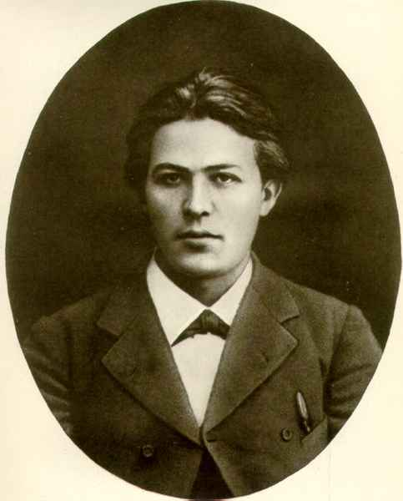
А.П.Чехов родился в Таганроге в 1860 году.
Первое учебное заведение - Таганрогская гимназия. Далее учился на медицинском факультете Московского университета.
Основные занятия– практикующий врач, литератор.
Умер в 1904 году.

Slide 11
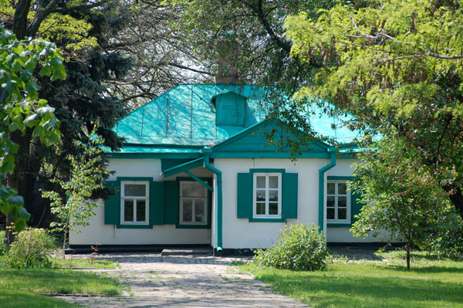
Дом – музей А.П. Чехова в Таганроге

Slide 12
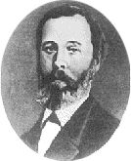
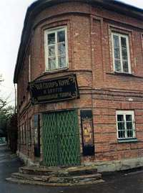
Павел Егорович Чехов
Бакалейная лавка Чеховых

Slide 13
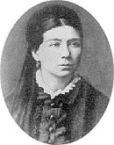
Мать
«Талант в нас со стороны отца, а душа со стороны матери»
Евгения Яковлевна Чехова

Slide 14
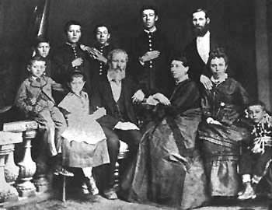
Семья А.П. Чехова
Семья Чеховых. Таганрог, 1874 г. Сидят слева направо: брат писателя Михаил, сестра Мария, Отец Павел Егорович, мать Евгения Яковлевна, жена дяди Митрофана Егоровича Людмила Павловна, их сын Георгий. Стоят: брат писателя Иван, Антон Павлович, старшие братья Николай и Александр, дядя Митрофан Егорович.

Slide 15
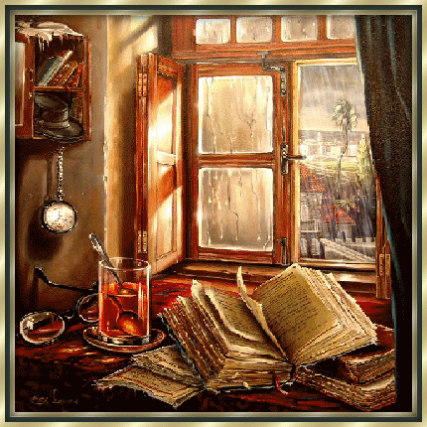
Словарная работа
Псевдоним (от греч. рseudos – ложь, вымысел) – вымышленное имя, под которым автор публикует свои произведения.

Slide 16
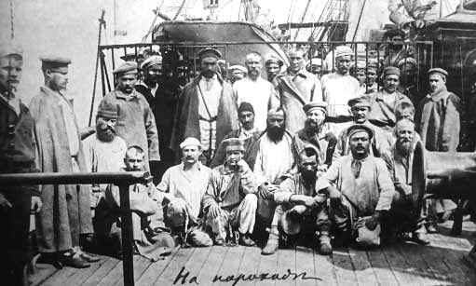
Сахалин
В 1890 году А.П. Чехов отправляется в Сибирь, чтобы затем посетить остров Сахалин

Slide 17
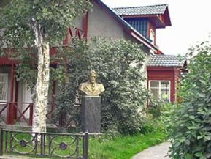
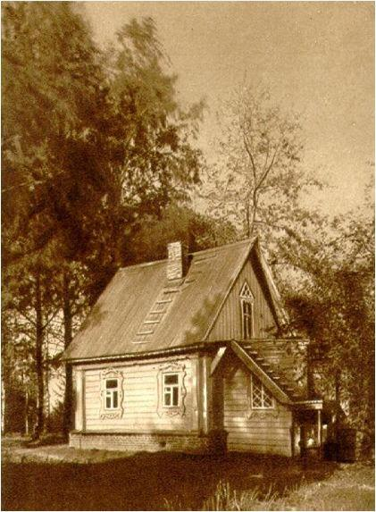
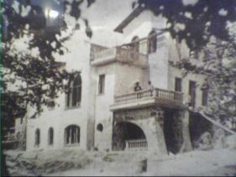
Чеховские места
Подмосковная усадьба Мелихово
Ялта

Slide 18
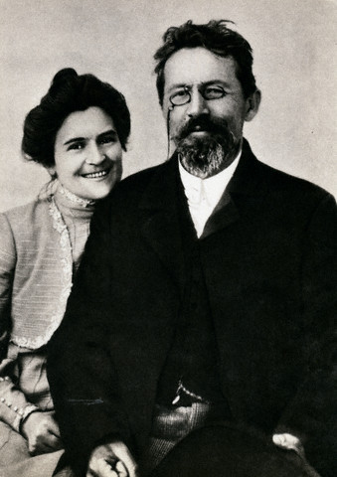
А.П. Чехов с женой Ольгой Книппер

Slide 19
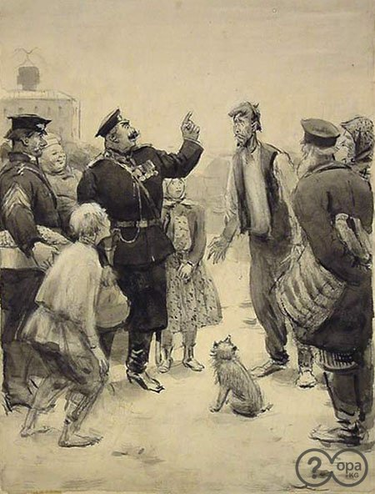
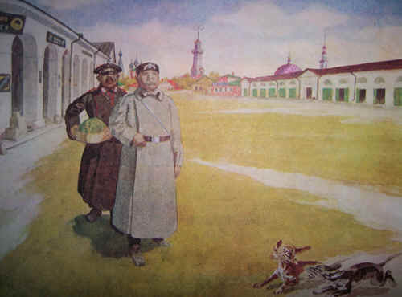
Рассказ «Хамелеон»

Slide 20
Тест по рассказу «Хамелеон»
Вопрос 1.
Главный герой «Хамелеона»:
а) Очумелов
б) Овсов
в) Денис Григорьев

Slide 21
Тест по рассказу «Хамелеон»
В творчестве Чехова важную роль играют внешние детали. На перемену внутреннего состояния полицейского надзирателя указывает:
а) узелок в руке
б) снятая или накинутая на плечи шинель
в) корзина с конфискованным крыжовником
Вопрос 2.

Slide 22
Тест по рассказу «Хамелеон»
Отличительной чертой произведения является:
а) глубокий лиризм
б) искрящийся юмор, громкий смех
в) пафос
Вопрос 3.

Slide 23
Тест по рассказу «Хамелеон»
Жанр произведения:
а) рассказ
б) очерк
в) повесть
Вопрос 4.

Slide 24
Тест по рассказу «Хамелеон»
Автор относится к Очумелову:
а) нейтрально
б) с сарказмом
в) с сочувствием
Вопрос 5.

Slide 25
Тест по рассказу «Хамелеон»
Отношение Очумелова к Хрюкину меняется в связи с тем, что он:
а) разобрался в происшедшем
б) пожалел золотых дел мастера
в) узнал, чья собака
Вопрос 6.

Slide 26
Тест по рассказу «Хамелеон»
Вопрос 7.
Произведение:
а) основано на жизненных ситуациях
б) является вымыслом
в) сочетает авторский вымысел и жизненную ситуацию

Slide 27
Тест по рассказу «Хамелеон»
Особенность произведения:
а) за анекдотической ситуацией скрыт глубокий жизненный смысл
б) наличие нескольких рассказчиков
в) высокий лиризм
Вопрос 8.

Slide 28
Лингвистическая разминка
Синтаксический разбор предложения:
«…За ним шагает рыжий городовой с решетом, доверху наполненным конфискован-ным крыжовником»

Slide 29
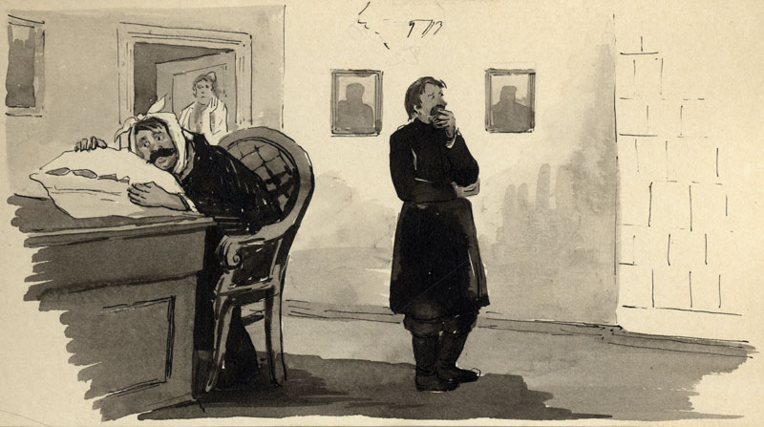
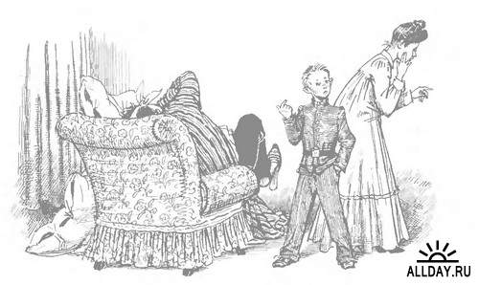
Рассказ «Лошадиная фамилия»

Slide 30
Дайте характеристику предложения
«…Он поласкал рот водкой, коньяком, прикладывал к больному зубу табачную копоть, опий, скипидар, керосин, мазал щеку йодом, в ушах у него была вата, смоченная в спирту, но всё это или не помогало, или вызывало тошноту.»

Slide 31
Рассмотрим портретные зарисовки героев рассказов
«Только что он пообедал на вокзале, и губы его, подернутые маслом, лоснились, как спелые вишни. Пахло от него хересом и флер-д'оранжем.»

Slide 32
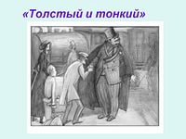
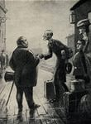
Толстый, Михаил. «Толстый и тонкий».

Slide 33
Рассмотрим портретные зарисовки героев рассказов
«Он только что вышел из вагона и был навьючен чемоданами, узлами и картонками. Пахло от него ветчиной и кофейной гущей. Из-за его спины выглядывала худенькая женщина с длинным подбородком - его жена, и высокий гимназист с прищуренным глазом - его сын.»

Slide 34
Тонкий, Порфирий. «Толстый и тонкий».

Slide 35
Рассмотрим портретные зарисовки героев рассказов
«У отставного генерал-майора разболелись зубы. Он полоскал рот водкой, коньяком, прикладывал к больному зубу табачную копоть, опий, скипидар, керосин, мазал щеку йодом, в ушах у него была вата, смоченная в спирту, но всё это или не помогало, или вызывало тошноту. Приезжал доктор. Он поковырял в зубе, прописал хину, но и это не помогло. На предложение вырвать больной зуб генерал ответил отказом. Все домашние - жена, дети, прислуга, даже поваренок Петька предлагали каждый свое средство»

Slide 36
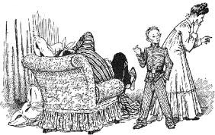
Генерал-майор Булдеев. «Лошадиная фамилия».

Slide 37
Выводы
В ранних произведениях Чехова преобладает воспроизведение абсурдных, нелепых сторон жизни, а потому над этим, считает писатель, можно смеяться.
В своих рассказах автор предполагает активное «сотворчество» читателя.

